Slide 1
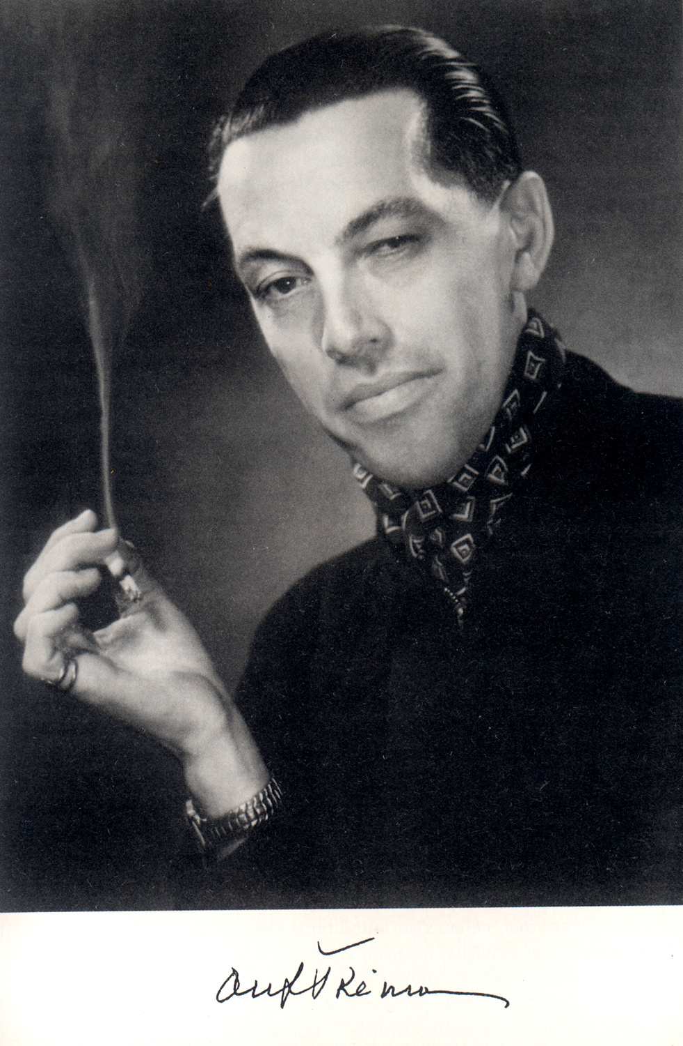
Antanas Škėma
1910–1961
Parengė Aistė Kikilaitė

Slide 2
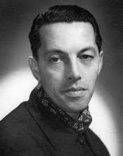
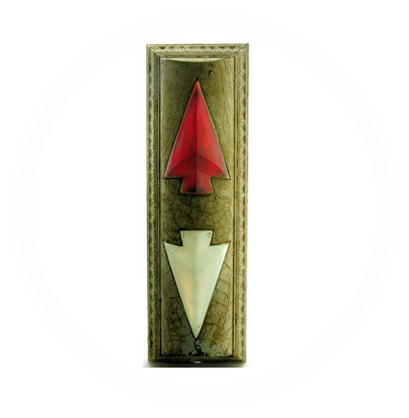
Antanas Škėma – katastrofistinio modernizmo
įtakų bene labiausiai paveiktas lietuvių teatralas,
prozininkas ir dramaturgas, reagavęs ir į išeivijos
kultūrinio gyvenimo stagnaciją, ir į pokarinę vertybių krizę Vakaruose, susipažinęs su egzistencializmo filosofija,esmines jos nuostatas pagrindęs savo patirtimi.

Slide 3
Ankstyva žūtis pavertė Škėmą egzodo kultūros emblemine figūra. Sovietinėje Lietuvoje Škėmos kūryba buvo ignoruojama dėl griežtos totalitarizmo kritikos.
Geriausių Škėmos kūrinių personažai – jo asmenybės „kaukės“, o kūryboje iškylantis pasaulis – nervingo, psichologiškai suluošinto, prieš veidmainišką miesčionių etiką ir moralę sukilusio herojaus kančių ir kovos laukas.
Antano Škėmos romano „Balta drobulė“ inscenizacija Kauno valstybiniame dramos teatre (rež. Jonas Jurašas).

Slide 4
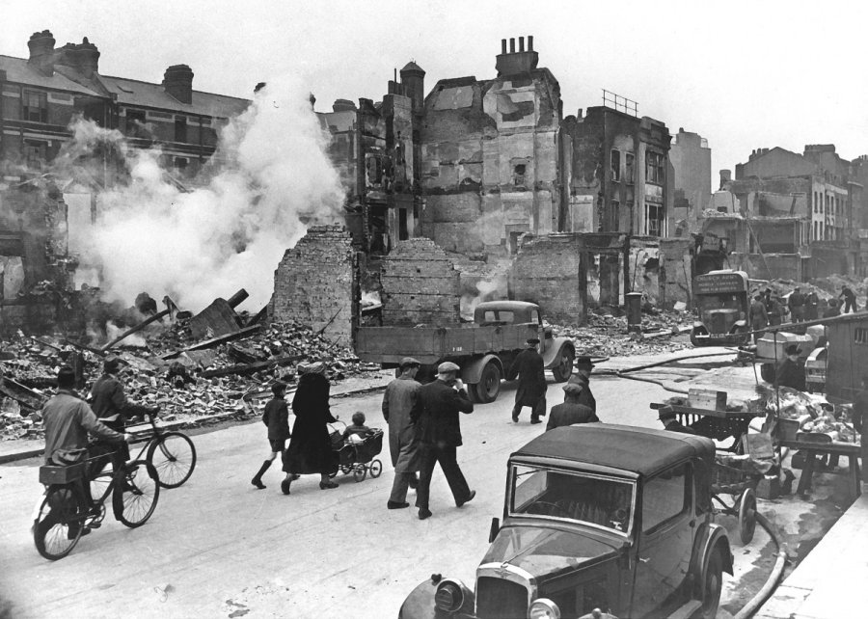
Rašytojas gimė 1910 m. lapkričio 29 d. Lodzėje (Lenkija), inteligentiško, kūrybiško,bet valdingo gimnazijos direktoriaus šeimoje. Vaikystė prabėgo revoliucinių neramumų draskomoje Rusijoje ir Ukrainoje:mažasis pasaulio stebėtojas jautė aplink tvyrančią mirtinos baimės atmosferą. Rašytojas prisimindavo žaidimus su pakartais ant žibintų baltagvardiečiais ir išgyventą siaubą, kai į butą įsiveržę girti raudonarmiečiai vos nenušovė tėvo ir kėsinosi išprievartauti motiną.

Slide 5
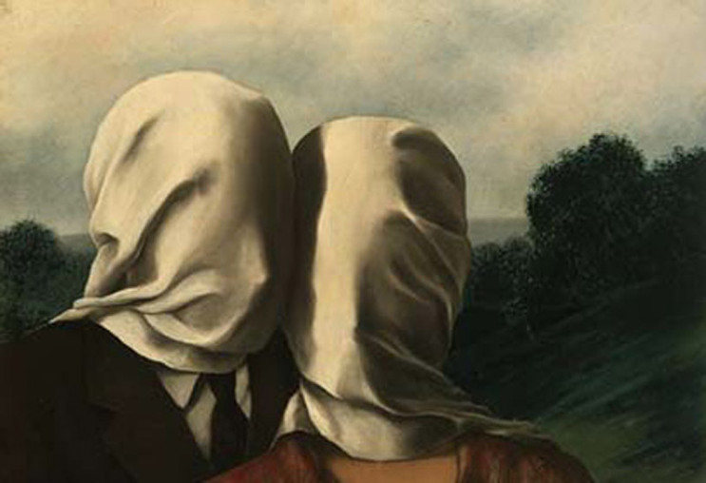
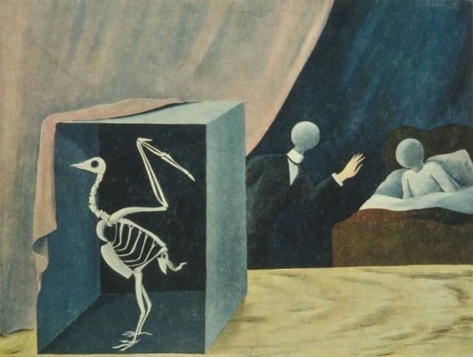
Vėliau jaunų dienų įspūdžiai bus įamžinti apysakoje ironišku pavadinimu ,,Saulėtos dienos“. Rašytojo motina negalėjo išsivaduoti iš pasąmonės slogių akimirkų net ir grįžus į palyginti ramią tarpukario Lietuvą. Netrukus ji išprotėjo, o patį Škėmą visą gyvenimą persekiojo psichinis nestabilumas, priepuoliai ir baimė peržengti ribą, skiriančią genijų nuo idioto. Vis dėlto rašytojas nesistengė slėpti silpnosios savo asmenybės pusės.

Slide 6
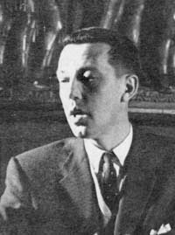
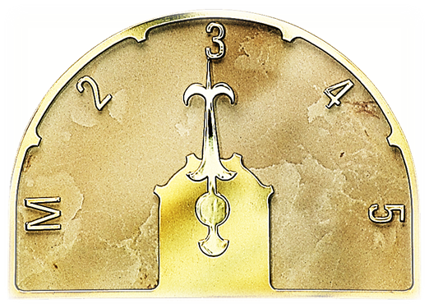

1929 m. baigęs „Aušros“ gimnaziją Kaune, Škėma įstojo į Lietuvos universitetą studijuoti medicinos. Netrukus metė šias studijas, 1931 m. perėjo į Teisės fakultetą. Vėliau šį gyvenimo laikotarpį prisiminė kaip įžangą į aktorystę – tada išmokta manipuliacijos meno, ištobulinta apsimetinėjimo technika: pats prisipažino duoną užsidirbęs lošdamas biliardą ir atlikdamas statisto vaidmenį nepažįstamų žmonių laidotuvėse.

Slide 7
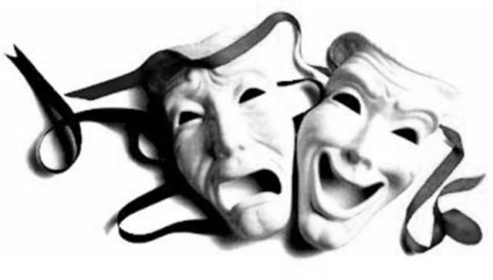
1935 m. staiga atsiskleidė aktoriniai Škėmos gabumai, jis įstojo į teatro studiją ir netrukus buvo priimtas į Valstybės teatrą Kaune, kur atliko įvairius antraeilius vaidmenis daugelyje garsiausių spektaklių: „Vaidinau vyrukus su alebardomis, padėklais, jaunuoliškus senius, žiogus, kiškius ir kitokius faunos ir homo sapiens atstovus.“
1940 m. Persikėlė į Vilniaus valstybinį teatrą, kur teatralo Romualdo Juknevičiaus rūpesčiu ėmė bandyt jėgas režisūroje. Rašytojo atmintyje išliko 1941m. birželio trėmimų diena, kai teko vaidinti humoristiniame vaikų spektaklyje, – žiūrovų buvo vos keli, aplinkui tvyrojo kurtinanti tyla, o užkulisiuose buvo suiminėjami teatro darbuotojai.

Slide 8
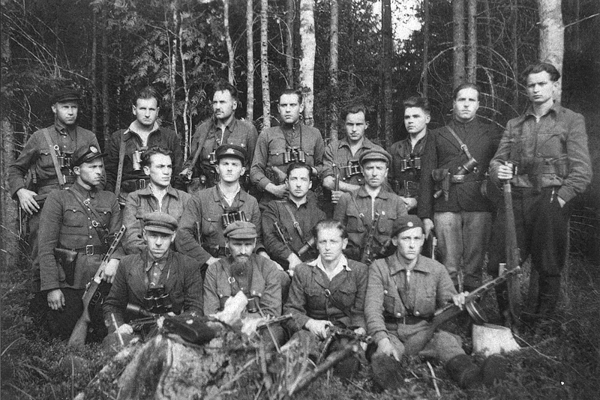
Karo pradžią Škėma sutiko sukilėlių gretose, kaip įprasta jo romantiškiems herojams: „Šaudžiau nevikriai, bet su pakankamu civiliokui entuziazmu.“
Vokietmečiu Škėma dirbo teatre, pratino publiką prie tiems laikams dar neįprastų išraiškos formų.
1944 m. nesiryžo prisijungti prie miškuose kovojančių antisovietinių partizanų ir pasitraukė į Vakarus; vėliau kritiškai įvertino šį savo ir visos išeivių bendruomenės žingsnį. Atsisakęs būti herojumi, nepasidavęs nostalgiškos savigailos pagundoms, Škėma metėsi į kitą kraštutinumą: jo kūryboje ir publicistikoje vis ryškesnė tapo groteskiška kaukė, pridengianti idealisto nusivylimą žmonija.

Slide 9
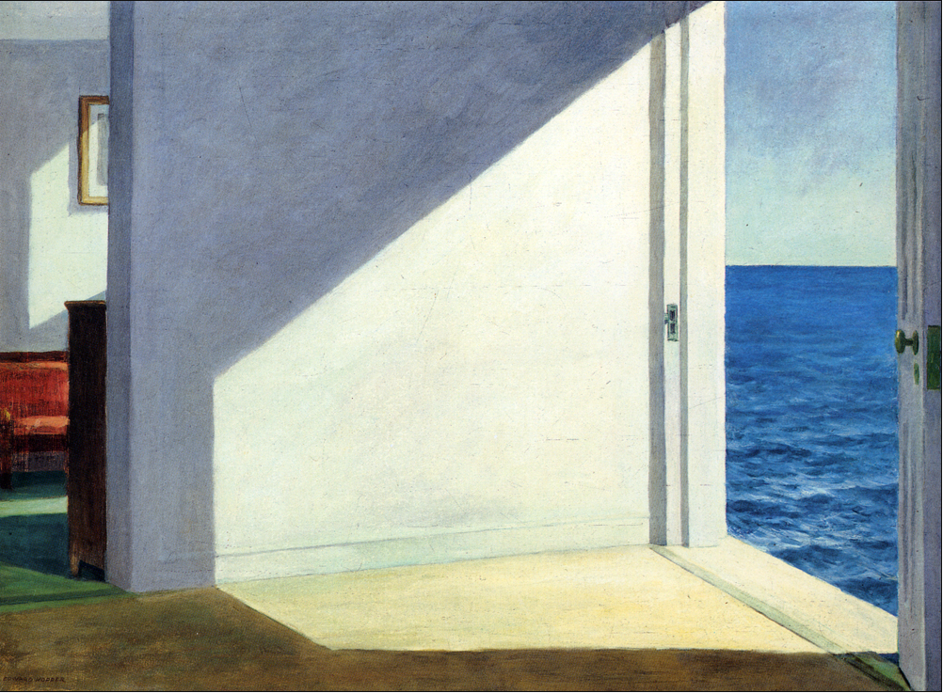
Ištrūkus iš Vokietijos karo pabėgėlių stovyklos ir apsigyvenus JAV , Škėmą slėgė išeiviškos buities bergždumas. Kultūrinės veiklos situacija Amerikoje pasunkėjo: išeiviai pasklido plačiose teritorijose, jiems teko verstis įvairiais kvalifikacijos nereikalaujančiais darbais, nebuvo lengva organizuoti teatrų vaidinimus, strigo laikraščių ir knygų leidyba.
Daugumos skoniui neįtinkančio autoriaus knyga būdavo pasmerkta ilgokai gulėti leidėjų stalčiuose. Škėma buvo raginamas švelninti rašinių stilių, atsisakyti „nepadorių“ žodžių ir dviprasmiškų situacijų-tokia leidėjų cenzūra teisinta JAV įstatymais.

Slide 10
Škėma imtas laikyti „nepatogiu“ autoriumi ir jis pats nesistengė kam nors įtikti. Vis dėlto jis troško būti suprastas, skaitomas, matomas – nesėkmingai siekė, kad jo Pabudimas būtų pastatytas Brodvėjaus teatrų scenoje (neatsirado kokybiško vertimo), parašė dramą ,,Žvakidė“ (1957), kuria tikėjosi patraukti ir jam priešišką katalikišką kritikų stovyklą, – drama laimėjo pranciškonų organizuotą kūrybos konkursą. Bičiuliui Vytautui A. Jonynui prasitarė:
„Norėčiau, kad mane minėtų kaip slinktį lietuvių literatūroje“.

Slide 11
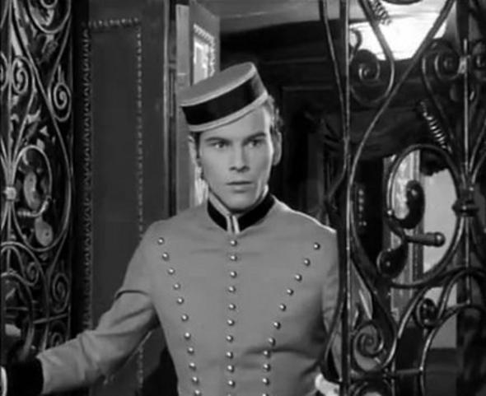
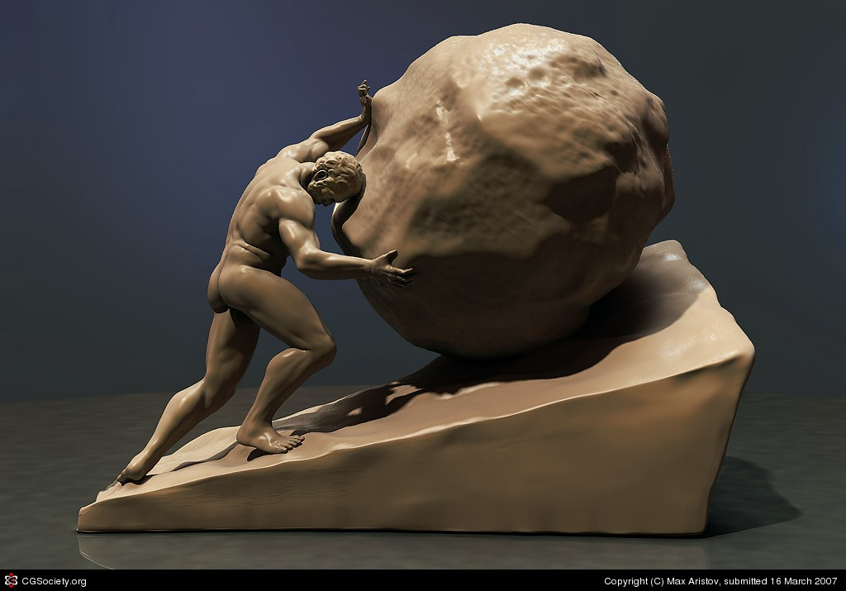
Patyręs traumą fabrike, rašytojas įsidarbino prabangaus daugiaaukščio Niujorko viešbučio liftininku ir šis naujas darbas jam atrodė prilygstantis mitinio Charono, vedlio į mirusiųjų pasaulį, arba Sizifo, didžiojo absurdo epochos herojaus, pastangoms: monotoniškai judant aukštyn ir žemyn, Škėmai ėmė ryškėti dualistinė, priešybių kontrastais pagrįsta pasaulio vizija. Kūrėjo dvasinio žlugimo kronika įamžinta brandžiausiame jo kūrinyje – romane ,,Balta drobulė“ (rašytas 1952–1954, išleistas 1958).

Slide 12
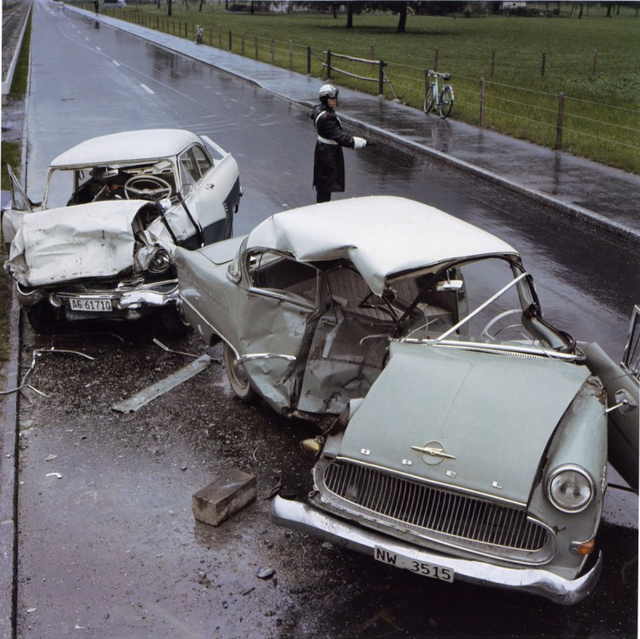
Tragiška Škėmos žūtis 1961 m. rugsėjo 11 d. Pensilvanijos greitkelyje, grįžtant iš kasmetinio liberalios akademinės organizacijos „Santara - Šviesa“ susirinkimo, tapo daugybės eilėraščių, nekrologinių straipsnių ir memuarinių etiudų siužetu. Tiems, kurie rašė apie Škėmos „kūno koliažą“, pabirusį ant asfalto, savaime piršosi analogijos su išskaidyta, išsibarsčiusia po pasaulį, bename ir bežeme išeivija, kalbos užmarštimi. Škėmos mirtis iškalbingiau už visus manifestus liudijo egzistencialistinės pasaulėvokos tragizmą.

Slide 13
1958 m. rašytame laiške Marijai Gimbutienei Škėma, perdėtai kuklindamasis, save vadino antraeiliu rašytoju, „minor, kaip mėgsta apibūdinti amerikiečiai kritikai“.
Posovietinėje Lietuvoje jį pirmiausia atrado jaunimas: būtent jaunųjų skaitytojų akyse neurotiškas menininkas Antanas Garšva iki šiol stovi greta „sulaužytosios kartos“ atstovų Ericho Marijos Remarko (Erich Maria Remarque), Hemingvėjaus, Čarlzo Bukovskio (Charles Bukowski) herojų.
Jei Škėma būtų rašęs angliškai, jo XX a. šeštajame dešimtmetyje pasirodžiusios knygos būtų priklausiusios įtakingai maišto ir protesto literatūros srovei. Šiandien ,,Baltos drobulės herojus“ tebėra gana ryški lietuvių popkultūros figūra.

Slide 14

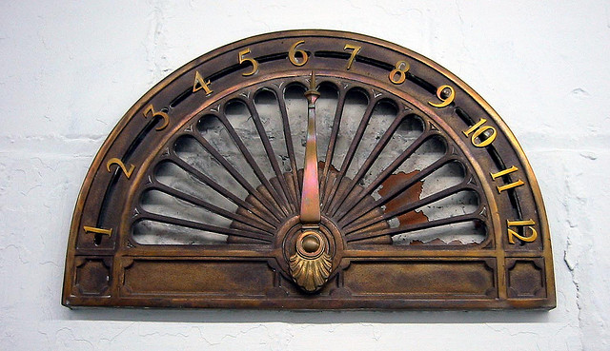
Antano Škėmos mintys
,,Tavo vardas reikalingas tave prisiminti.“
,,Laikrodis lyg kekšė, vaikščiojanti per namus.“ Balta drobulė
,,Mirtis stipresnė už meilę.“
Balta drobulė

Slide 15
,,Mirtis - tėra durys į dar baisesnį pasaulį. Ten nustojama kūno, ten gyvena žemėje sukurti košmarai.‘‘
Balta drobulė
,,Istorijos motto : tas pats, bet kitaip.“
Balta drobulė

Slide 16
,,Mes esame nelaimingi vieni, ir mes nelaimingi bendruomenėje; mums nepatogu, kai mes sugrūsti, ir mes dar nelaimingesni išsiskyrę.“
Balta drobulė
,,Kuo tobulesnis organizmas, tuo tobulesnis kentėjimas. “
Balta drobulė

Slide 17

Ačiū už dėmesį

